Slide 1
Назви, призначення і характеристики запам'ятовуючих пристроїв
Основні типи запам'ятовуючих пристроїв:
накопичувач на гнучких дисках - floppy disk drive (FDD),
жорсткий диск - hard disk drive (HDD) ,
накопичувач на оптичних дисках - optical drive (CD and DVD)
флеш-пам'ять - flash drive ,
Notes:
Slide 29 – Hard Drives and Floppy Drives
1.4.6 Identify the names, purposes, and characteristics of storage drives
A storage drive reads or writes information to magnetic or optical storage media. The drive can be used to store data permanently or to retrieve information from a media disk. Storage drives can be installed inside the computer case, such as a hard drive. For portability, some storage drives can connect to the computer using a USB port, a FireWire port, or an SCSI port. These portable storage drives are sometimes referred to as removable drives and can be used on multiple computers. Here are some common types of storage drives:
Floppy drive
Hard drive
Optical drive
Flash drive
Network drive
A floppy drive, or floppy disk drive, is a storage device that uses removable 3.5-inch floppy disks. These magnetic floppy disks can store 720 KB or 1.44 MB of data. In a computer, the floppy drive is usually configured as the A: drive. The floppy drive can be used to boot the computer if it contains a bootable floppy disk. A 5.25-inch floppy drive is older technology and is seldom used.
A hard drive, or hard disk drive, is a magnetic storage device that is installed inside the computer. The hard drive is used as permanent storage for data. In a computer, the hard drive is usually configured as the C: drive and contains the operating system and applications. The hard drive is usually configured as the first drive in the boot sequence. The storage capacity of a hard drive is measured in billions of bytes, or gigabytes (GB). The speed of a hard drive is measured in revolutions per minute (RPM). Multiple hard drives can be added to increase storage capacity.

Slide 2
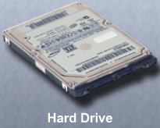
Hard Drives
Можуть бути вбудованими або зовнішніми.
Жорсткий диск — це магнітний пристрій, що запам'ятовує, який встановлюється всередині комп'ютера. Жорсткий диск використовується як постійний пристрій, що запам'ятовує, для даних. У комп'ютерних системах жорсткий диск зазвичай позначають буквою С:, на нього встановлюють операційну систему і додатки.

Slide 3
Hard Drives
Зазвичай жорсткий диск монтується як перший диск в послідовності початкового завантаження. Ємність жорсткого диска складає мільярди байт (або гігабайти (ГБ)). Швидкість жорсткого диска визначається числом обертів в хвилину. Для збільшення ємкості пристрою, в систему можна додавати декілька жорстких дисків.

Slide 4
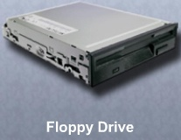
Floppy Drives
Накопичувач на гнучких дисках (або дисковод для дискет) — пристрій, що запам'ятовує, використовує 3,5-дюймові гнучкі диски. На гнучких магнітних дисках може зберігатися 720 КБ або 1,44 МБ даних. У комп'ютерних системах накопичувач на гнучких дисках зазвичай позначають буквою А:.

Slide 5
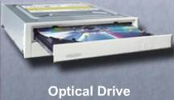
Optical Drives
Оптичний накопичувач — це пристрій, що запам'ятовує, в якому для прочитування даних, записаних на оптичному носієві, використовуються лазери.
Існує два типи накопичувачів для оптичних дисків: компакт-диск (CD - Compact Disk ), універсальний цифровий диск (DVD – на самому початку абревіатура DVD позначала Digital Video Disk).
Notes:
Slide 30 – Optical Drives and Flash Drives
1.4.6 Identify the names, purposes, and characteristics of storage drives
An optical drive is a storage device that uses lasers to read data on the optical media. There are two types of optical drives:
Compact disc (CD)
Digital versatile disc (DVD)
CD and DVD media can be pre-recorded (read-only), recordable (write once), or re-recordable (read and write multiple times). CDs have a data storage capacity of approximately 700 MB. DVDs have a data storage capacity of approximately 8.5 GB on one side of the disc. There are several types of optical media:
CD-ROM – CD read-only memory media that is pre-recorded.
CD-R –CD-recordable media that can be recorded once.
CD-RW – CD-rewritable media that can be recorded, erased, and re-recorded.
DVD-ROM – DVD read-only memory media that is pre-recorded.
DVD-RAM – DVD-random access memory media that can be recorded, erased, and re-recorded.
DVD+/-R – DVD-recordable media that can be recorded once.
DVD+/-RW – DVD-rewritable media that can be recorded, erased, and re-recorded.
A flash drive, also known as a thumb drive, is a removable storage device that connects to a USB port. A flash drive uses a special type of memory that requires no power to maintain the data. These drives can be accessed by the operating system in the same way other types of drives are accessed.
Hard drives and optical drives are manufactured with different interfaces that are used to connect the drive to the computer. To install a storage drive in a computer, the connection interface on the drive must be the same as the controller on the motherboard. Here are some common drive interfaces:
IDE – Integrated Drive Electronics, also called Advanced Technology Attachment (ATA) is an early drive controller interface that connects computers and hard disk drives. An IDE interface uses a 40-pin connector.
EIDE – Enhanced Integrated Drive Electronics, also called ATA-2, is an updated version of the IDE drive controller interface. EIDE supports hard drives larger than 512 MB, enables Direct Memory Access (DMA) for speed, and uses the AT Attachment Packet Interface (ATAPI) to accommodate optical drives and tape drives on the EIDE bus. An EIDE interface uses a 40-pin connector.
PATA – Parallel ATA refers to the parallel version of the ATA drive controller interface.
SATA – Serial ATA refers to the serial version of the ATA drive controller interface. A SATA interface uses a 7-pin connector.
SCSI – Small Computer System Interface is a drive controller interface that can connect up to 15 drives. SCSI can connect both internal and external drives. An SCSI interface uses a 50-pin, 68-pin, or 80-pin connector.

Slide 6
Optical Drives
типи накопичувачів:
CD-ROM — заздалегідь записаний компакт-диск, призначений лише для читання.
CD-R — компакт-диск з однократним записом.
CD-RW — перезаписуваний компакт-диск, на який можна записувати дані, стирати і записувати знову.
DVD-ROM — заздалегідь записаний DVD-диск, призначений лише для читання.

Slide 7
Optical Drives
типи накопичувачів для оптичних накопичувачів
DVD-RAM — перезаписуваний DVD-диск, на який можна записувати дані, стирати та записувати знову.
DVD+/-R— DVD-диск з однократним записом.
DVD+/-RW — перезаписуваний DVD-диск, на який можна записувати дані, стирати і записувати знову.

Slide 8
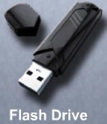
Flash Drives
Флеш-пам'ять, яку називають просто "флешкой", є знімним пристроєм, що запам'ятовує, підключається через USB-порт. У ньому використовується пам'ять спеціального типу, яка не вимагає живлення для збереження даних.

Slide 9
Типи інтерфейсів накопичувачів
Для підключення до комп'ютера жорстких дисків і накопичувачів на оптичних дисках використовуються різні інтерфейси:
IDE Integrated Drive Electronics — вбудований інтерфейс накопичувачів, також званий інтерфейсом АТА (Advanced Technology Attachment - приєднання за вдосконаленою технологією). Це інтерфейс контролерів накопичувачів, що використовується для з'єднання комп'ютерів і жорстких дисків. У інтерфейсі IDE використовується 40-контактний рознім.

Slide 10
Типи інтерфейсів накопичувачів
Enhanced Integrated Drive Electronics (EIDE) - вдосконалений інтерфейс жорстких дисків з інтегрованою електронікою, званий також АТА-2. Це модернізована версія інтерфейсу контролерів накопичувачів IDE. EIDE підтримує жорсткі диски ємкістю більше 512 МБ, надає можливість прямого доступу до пам'яті (DMA) для збільшення швидкості і використовує пакетний інтерфейс для периферійних пристроїв. У інтерфейсі EIDE використовується 40-контактний рознім.

Slide 11
Типи інтерфейсів накопичувачів
Parallel ATA (PATA) - паралельним АТА називається паралельна версія інтерфейсу контролера накопичувача АТА.
Serial ATA (SATA) - послідовним АТА називається послідовна версія інтерфейсу контролера накопичувача АТА. У інтерфейсі SATA використовується 7-контактний рознім.

Slide 12
Типи інтерфейсів накопичувачів
Small Computer System Interface (SCSI) - інтерфейс малих обчислювальних систем. Це інтерфейс контролерів накопичувачів, до якого можна підключати до 15 накопичувачів. До інтерфейсу SCSI можна підключати як внутрішні, так і зовнішні диски. У інтерфейсі SCSI використовується 50-контактний, 68-контактний або 80-контактний рознім.

Slide 13
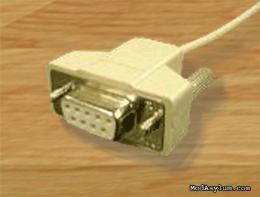
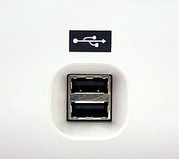
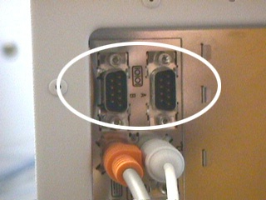
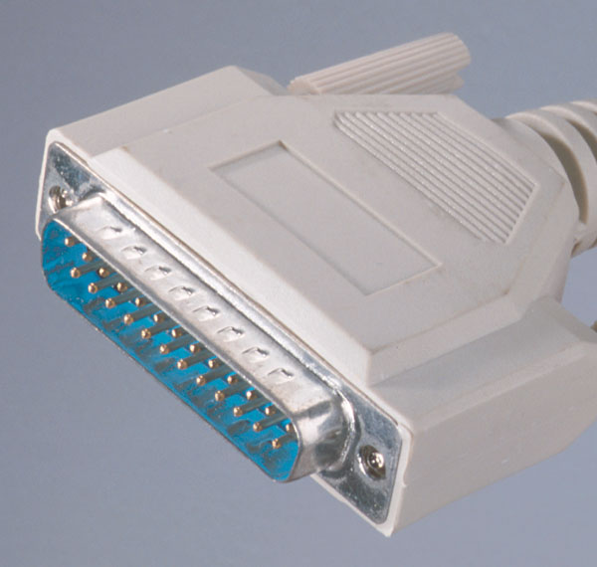
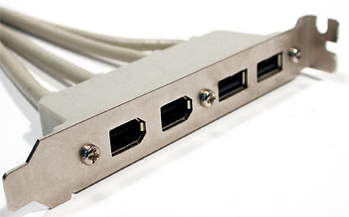
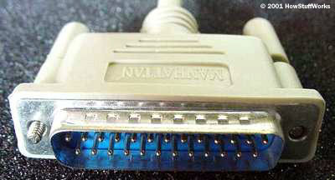
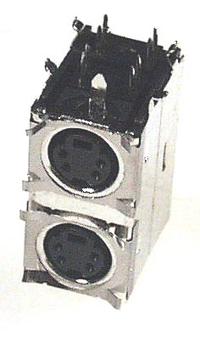
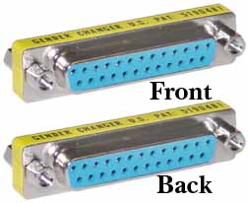
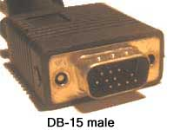
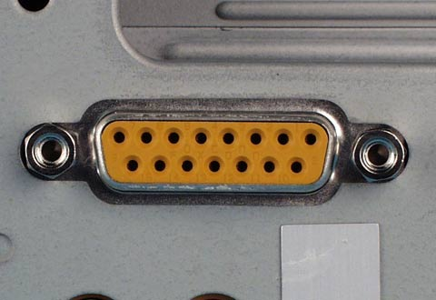
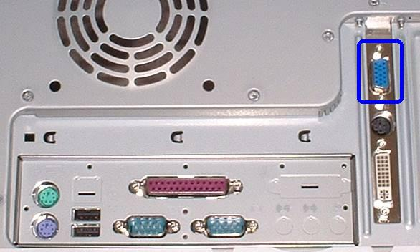
1.5 Порти - Ports
COM
Ports
DB9
USB
DB25--parallel
SCSI
Firewire
Mini-DIN
Game Port-DB15

